Slide 1
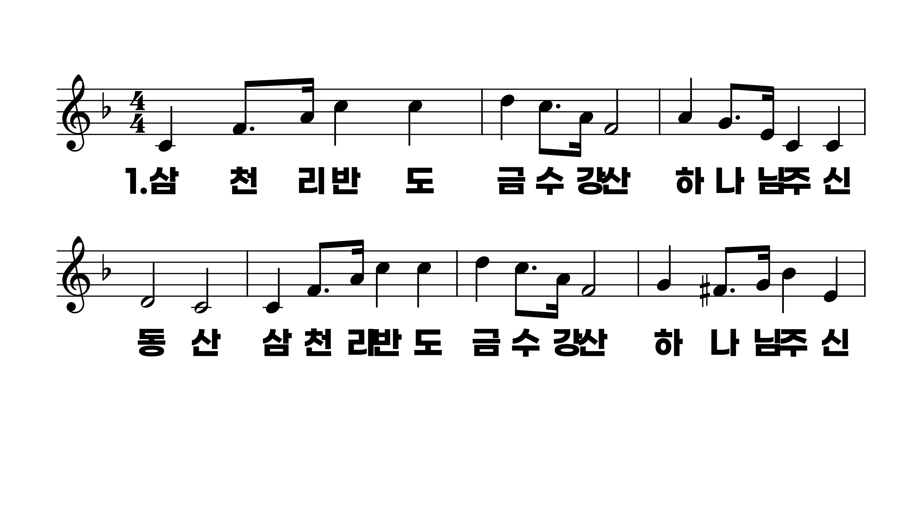
580장 삼천리 반도 금수강산
1.삼천리반도
2.삼천리반도
3.삼천리반도

Slide 2
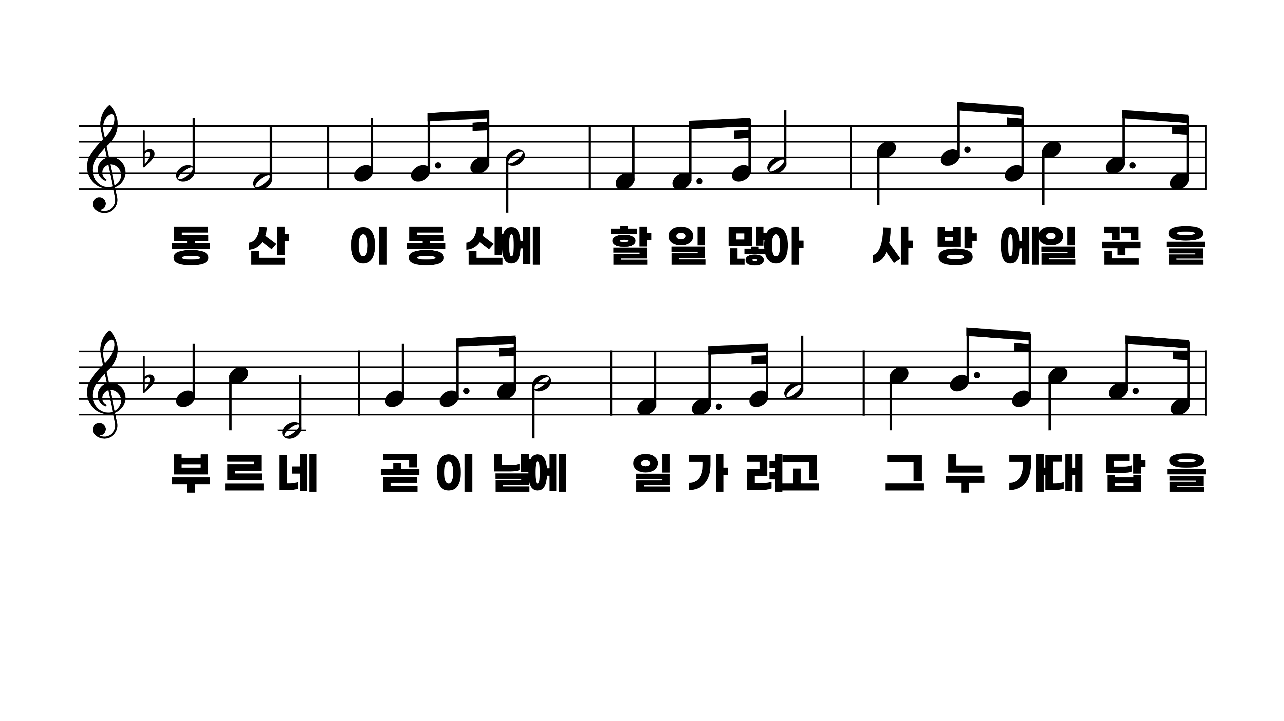
580장 삼천리 반도 금수강산
1.삼천리반도
2.삼천리반도
3.삼천리반도

Slide 3
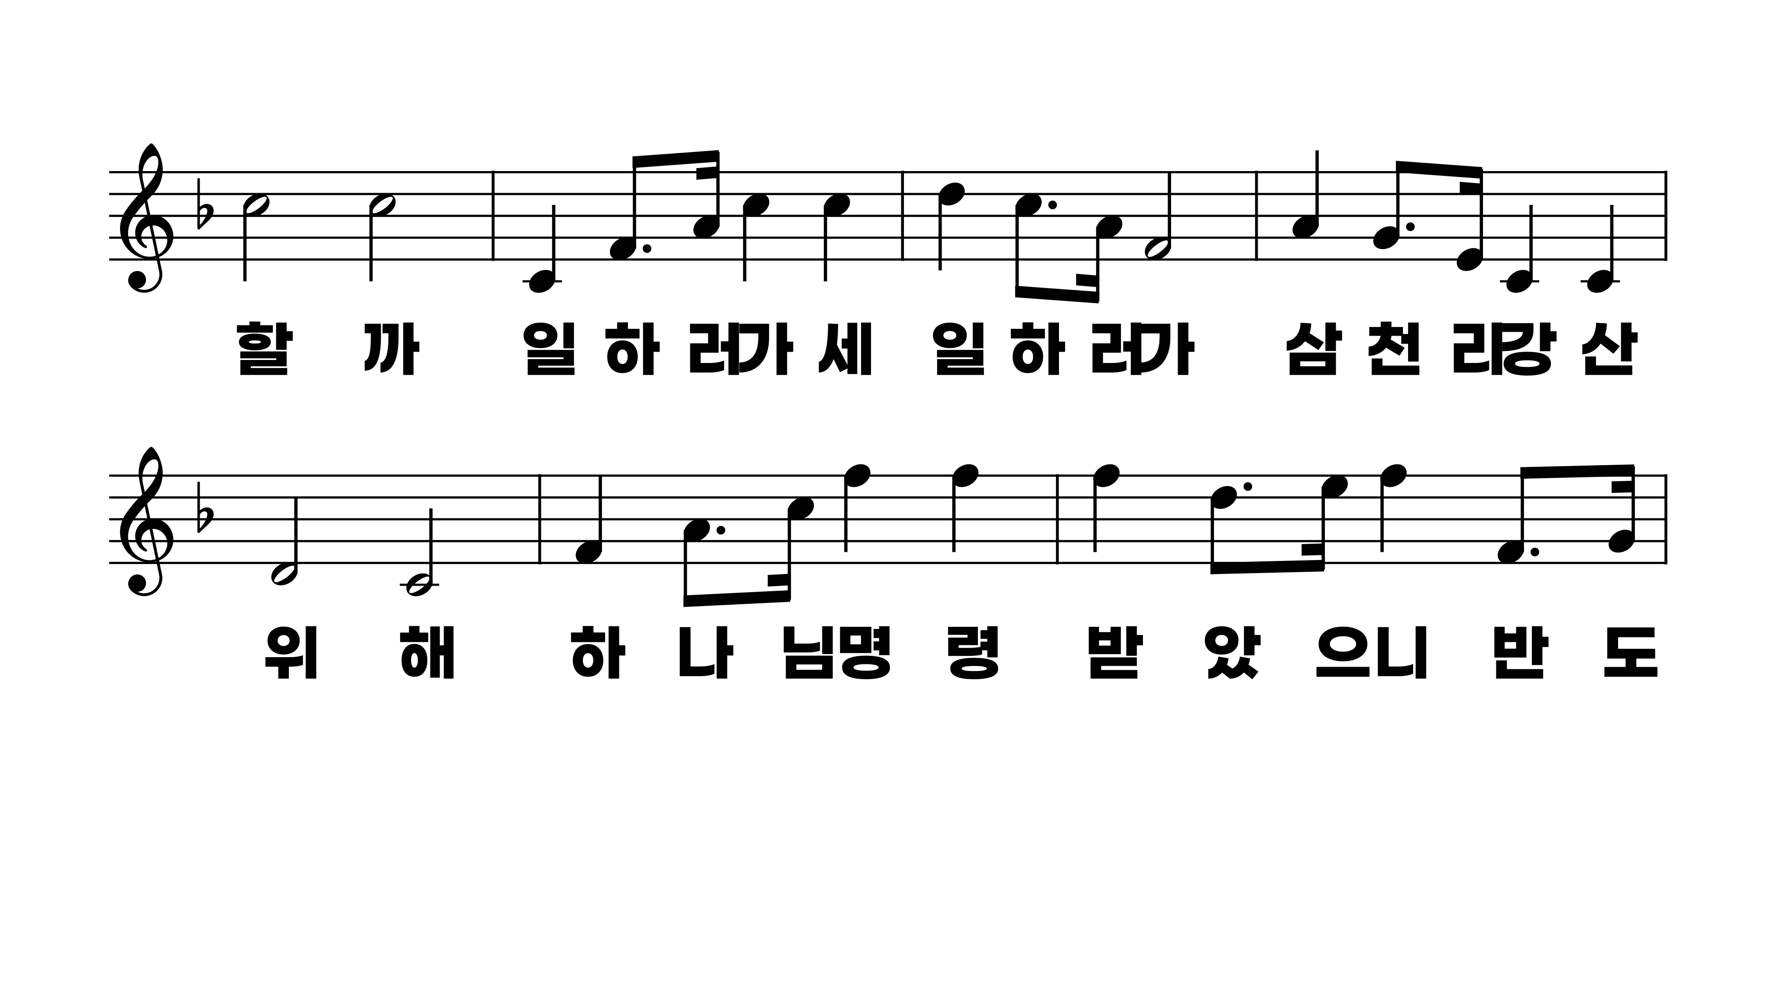
580장 삼천리 반도 금수강산
1.삼천리반도
2.삼천리반도
3.삼천리반도

Slide 4
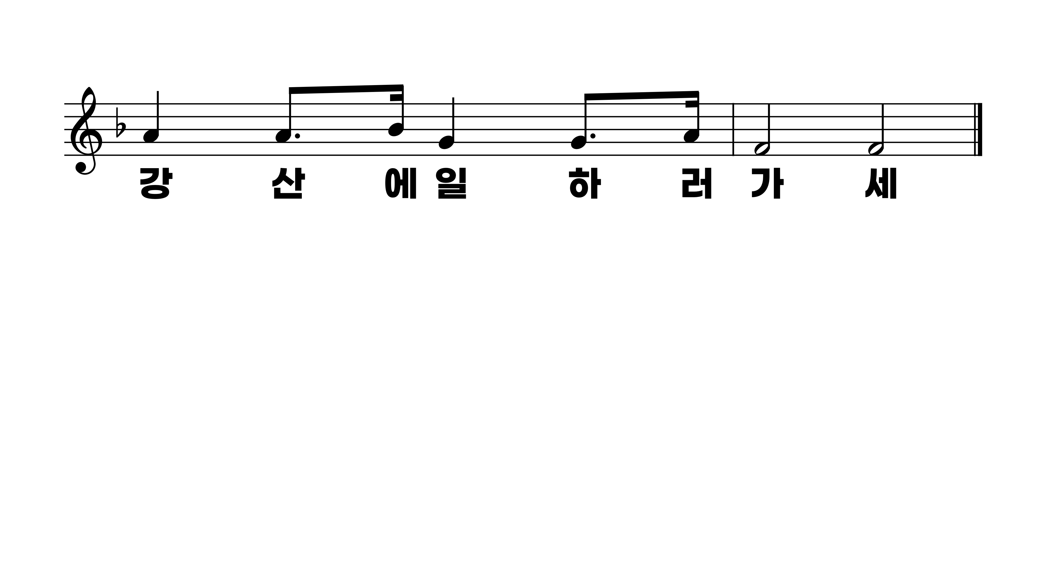
580장 삼천리 반도 금수강산
1.삼천리반도
2.삼천리반도
3.삼천리반도

Slide 5
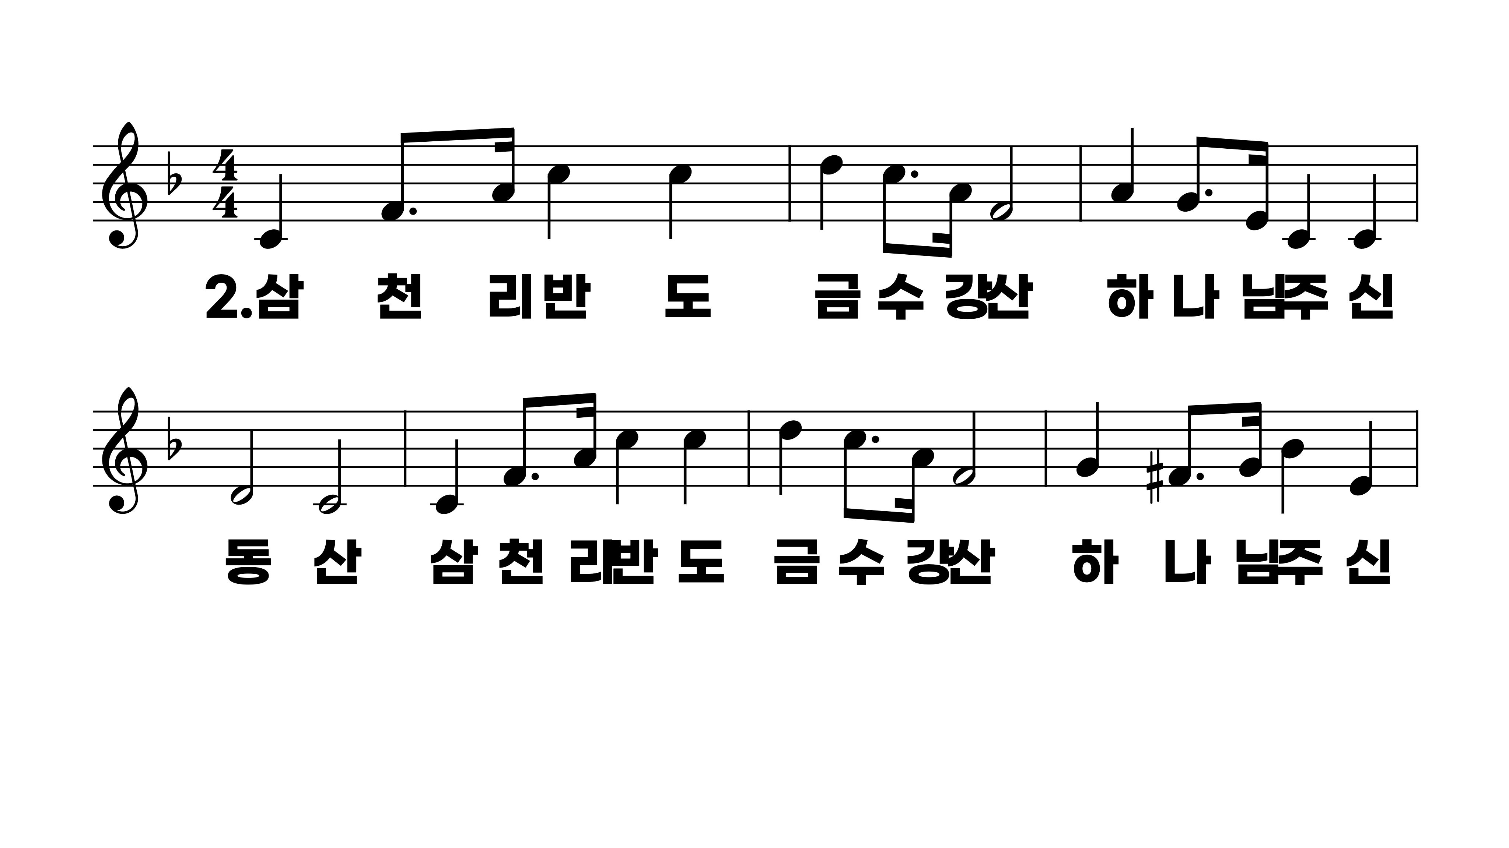
580장 삼천리 반도 금수강산
1.삼천리반도
2.삼천리반도
3.삼천리반도

Slide 6
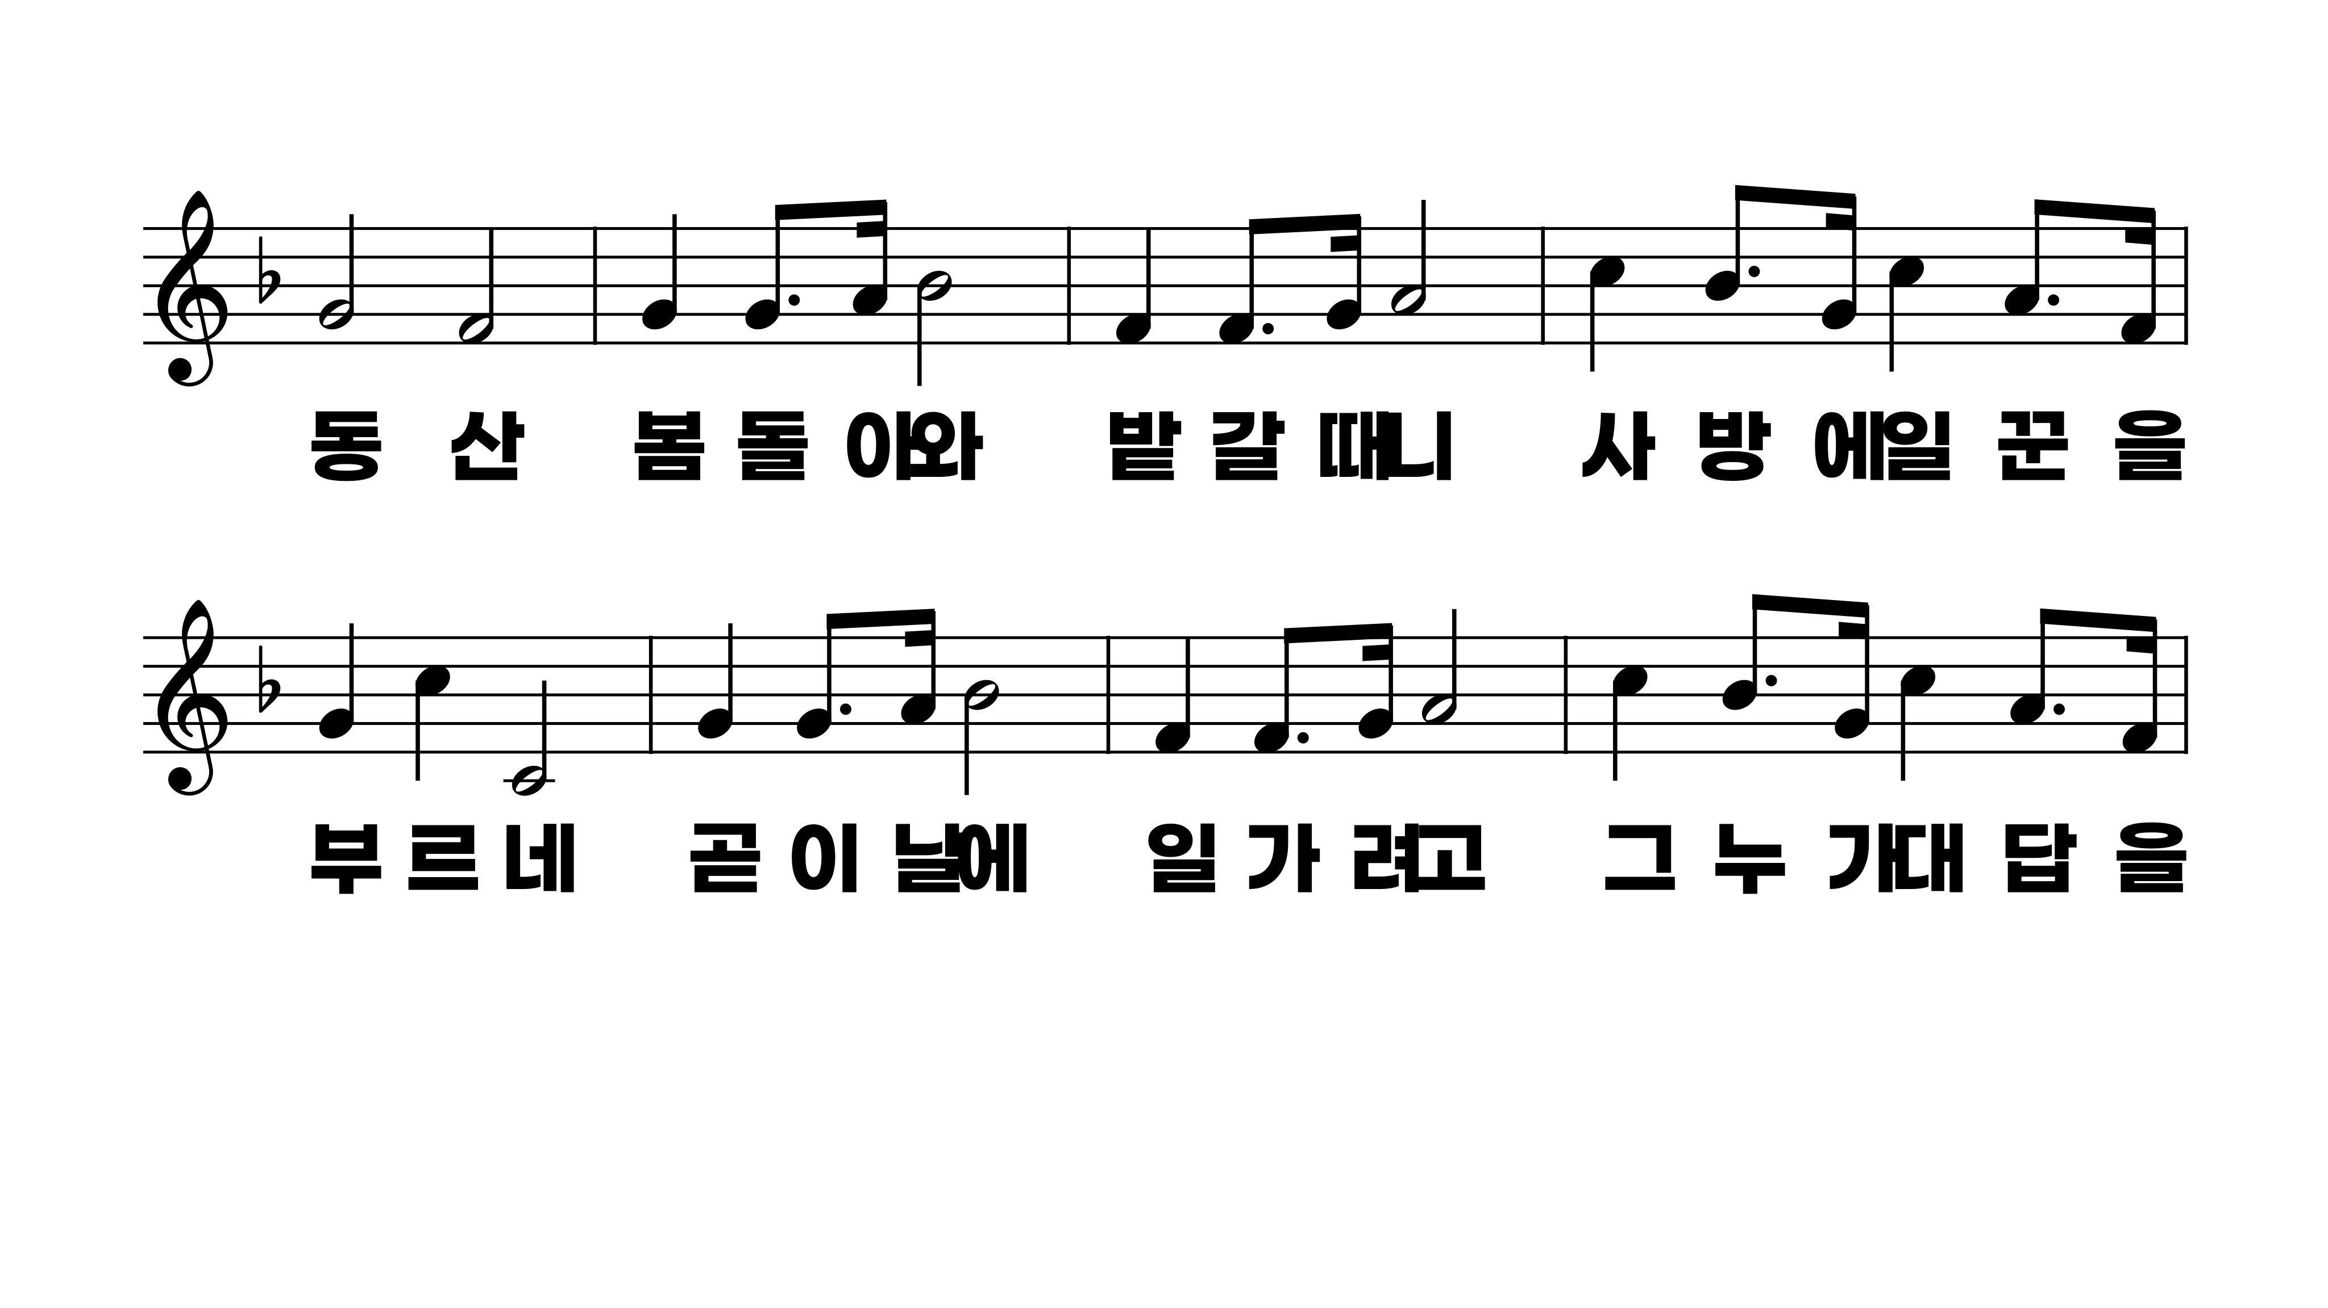
580장 삼천리 반도 금수강산
1.삼천리반도
2.삼천리반도
3.삼천리반도

Slide 7
580장 삼천리 반도 금수강산
1.삼천리반도
2.삼천리반도
3.삼천리반도

Slide 8
580장 삼천리 반도 금수강산
1.삼천리반도
2.삼천리반도
3.삼천리반도

Slide 9
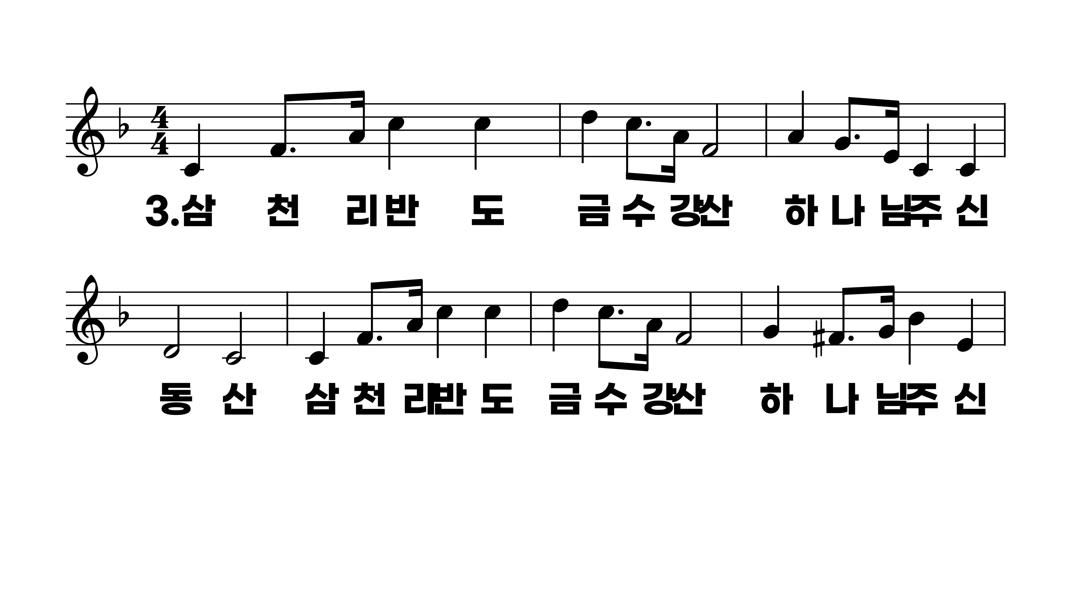
580장 삼천리 반도 금수강산
1.삼천리반도
2.삼천리반도
3.삼천리반도

Slide 10
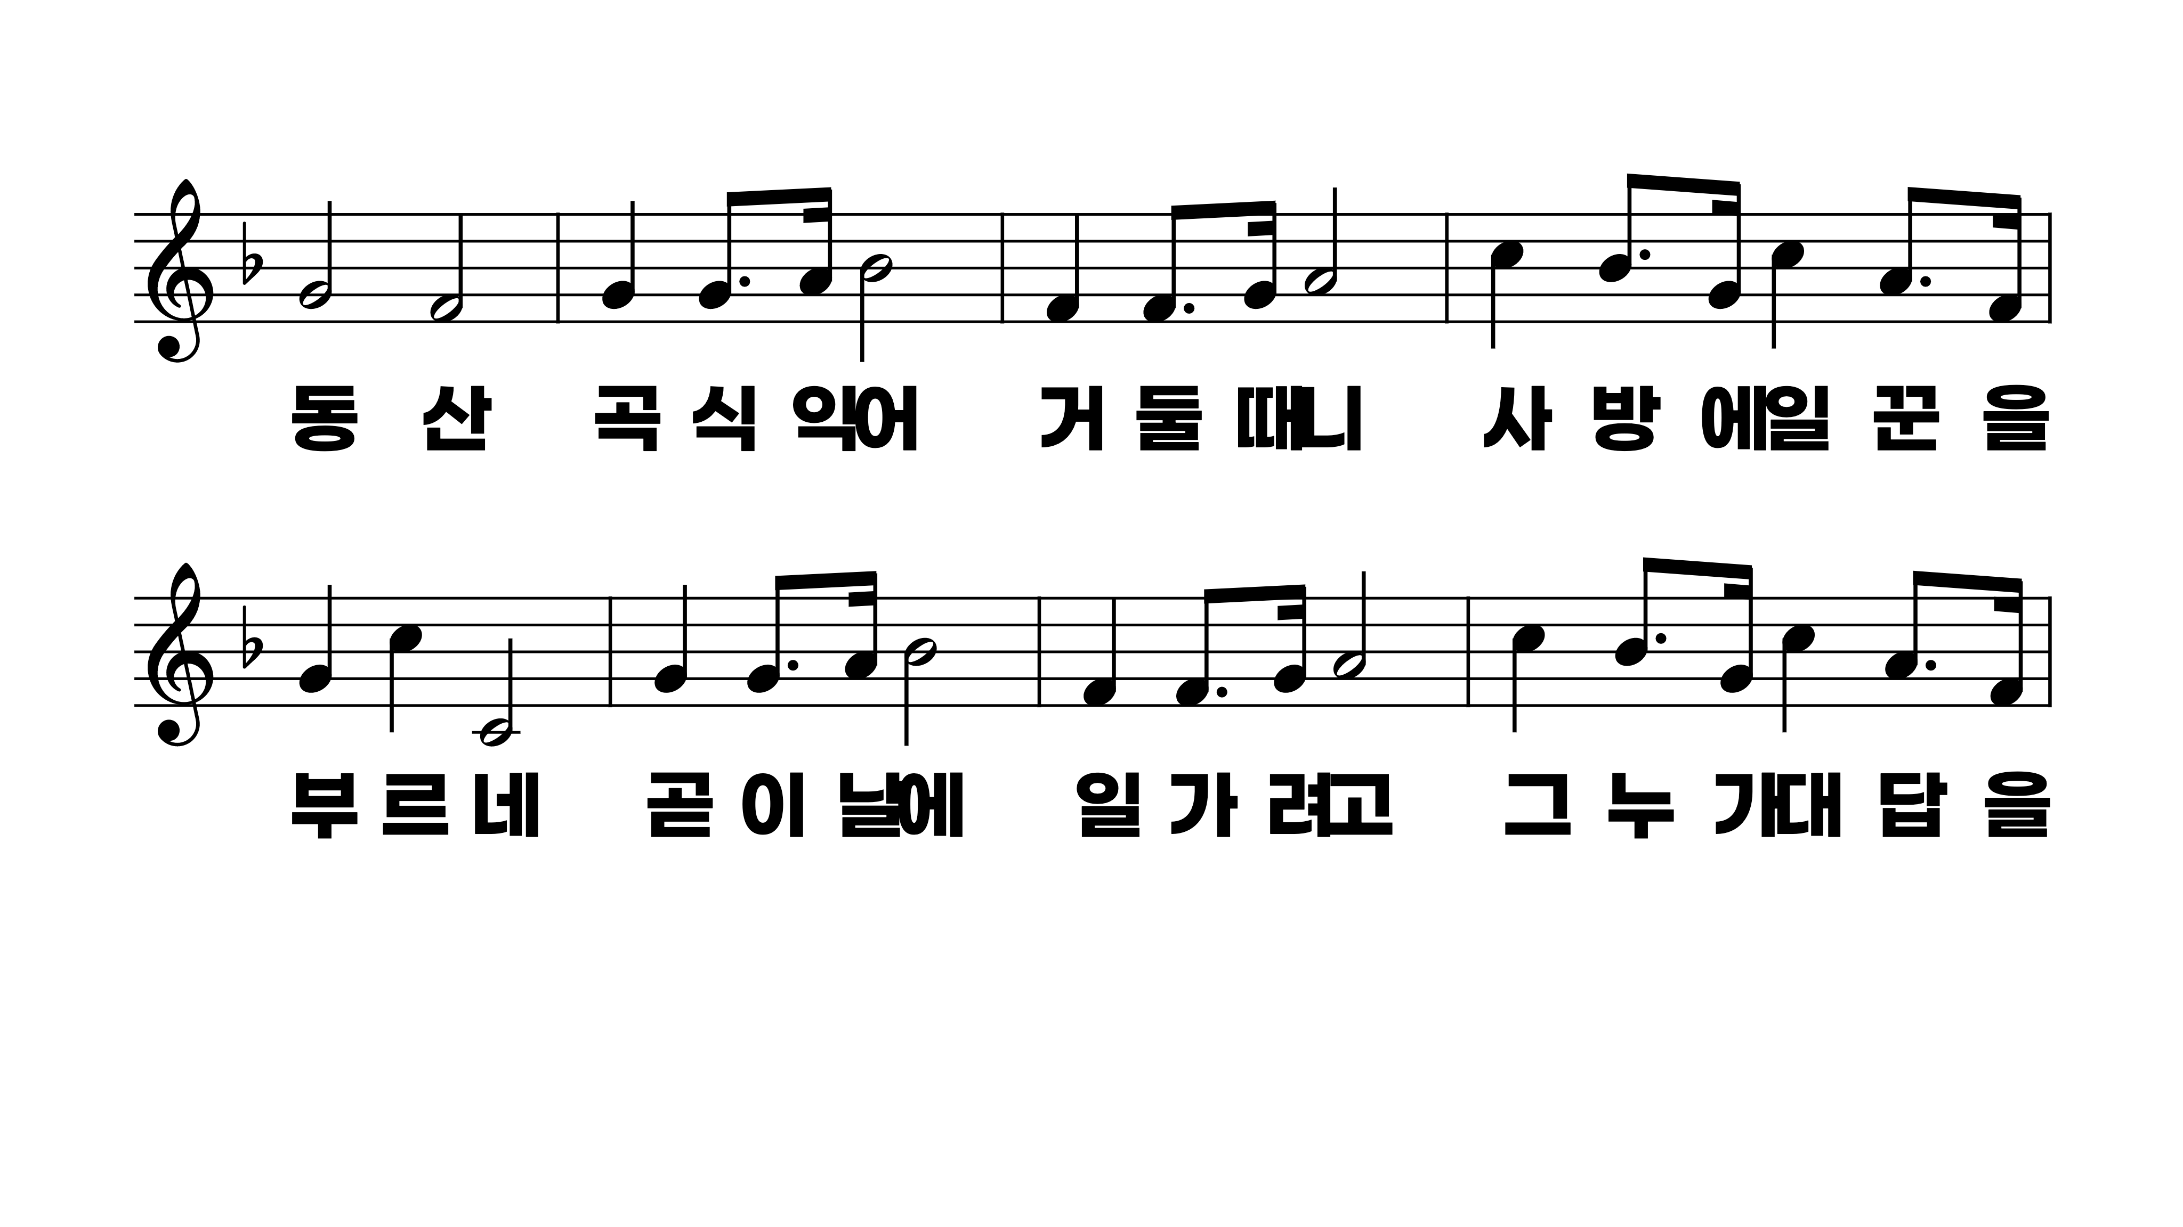
580장 삼천리 반도 금수강산
1.삼천리반도
2.삼천리반도
3.삼천리반도

Slide 11
580장 삼천리 반도 금수강산
1.삼천리반도
2.삼천리반도
3.삼천리반도

Slide 12
580장 삼천리 반도 금수강산
1.삼천리반도
2.삼천리반도
3.삼천리반도

